Slide 1
(1/2)
群论 第四讲 同构、同态与同态核定理
若两个群之间存在保持群乘法不变的一一对应的映射（单射+满射），则称这两个群同构。
保持群乘法不变是指：群元乘积的映射=群元映射的乘积。
同构映射：单位元-->单位元，逆元-->逆元。
同构的群在数学上可以看成是同一个群。
三阶对称群S3与正三角形对称群D3是同构的。
互为共轭的两个子群是同构的。
若两个群之间存在保持群乘法不变的满映射，则称这两个群同态。
同态的本质特征是映射保持群乘法不变。
同态映射可以是多对一，而同构映射必须是一一对应。当同态映射为一一对应时，它就是同构。也即是说，同构是同态的一个特例。

Slide 2
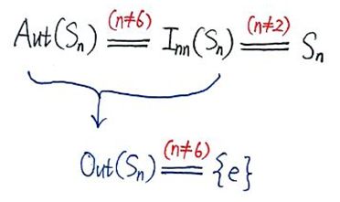
同态核：映射到单位元的原象集合。
同态核定理：若群G与群F同态，则(1)同态核H是G的不变子群。(2)商群G/H与F同构。
正三角形对称群D3到Z2的同态映射，同态核是D3的不变子群H4={e,d,f}。
一个群到自身的同构映射，称为自同构映射。一个群G的所有自同构映射的集合构成一个群，称为群G的自同构群，记为Aut(G)。
如果群G的自同构映射，是由群G本身某个固定的元素 u 诱导的共轭变换，则这个映射称为群G的内自同构映射。一个群G的所有内自同构映射的集合构成一个群，称为群G的内自同构群，记为Inn(G)。
内自同构群Inn(G)是自同构群Aut(G)的不变子群。
商群Aut(G)/Inn(G)=Out(G)是外自同构群。
群G的中心Z(G)定义为“与G的所有元素都对易”的
元素集合。
对于Abel群，所有群元都是可对易的，因此 Z(G)=G。
Z(G)是G的不变子群。商群G/Z(G)与内自同构群Inn(G)同构： G/Z(G)= Inn(G)
(2/2)

